Slide 1

微信小程序

Slide 2
什么是微信小程序
小程序是一种不需要下载安装即可使用的应用，它实现了应用「触手可及」的梦想，用户扫一扫或搜一下即可打开应用。也体现了「用完即走」的理念，用户不用关心是否安装太多应用的问题。应用将无处不在，随时可用，但又无需安装卸载。
SIT

Slide 3
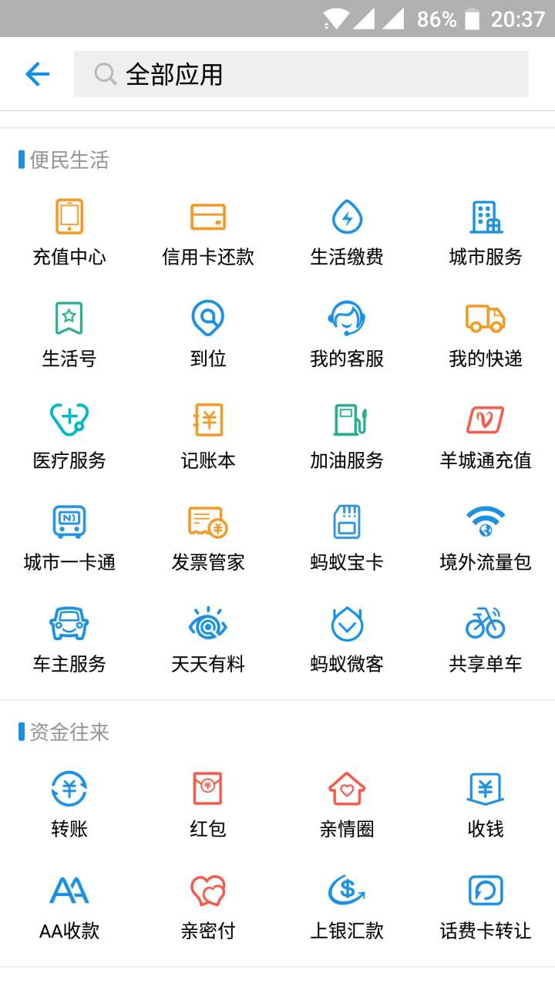
什么是微信小程序

Slide 4
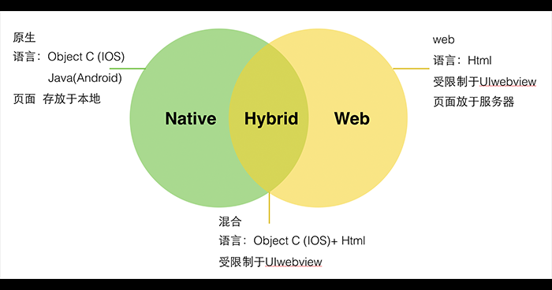
native app web app 和 hybrid app

Slide 5
微信小程序的特点
微信推出的小程序，最大的亮点在于微信提供了丰富的框架组件和API接口供开发者调用，具体包含：界面、视图、内容、按钮、导航、多媒体、位置、数据、网络、重力感应等。在这些组件和接口的帮助下，建立在微信上的小程序在运行能力和流畅度上面便可以保持和Native APP一样的体验。

Slide 6
适合微信小程序的应用
小程序适合做简单的，用完即走的应用
小程序适合低频的应用
小程序适合性能要求不高的应用

Slide 7
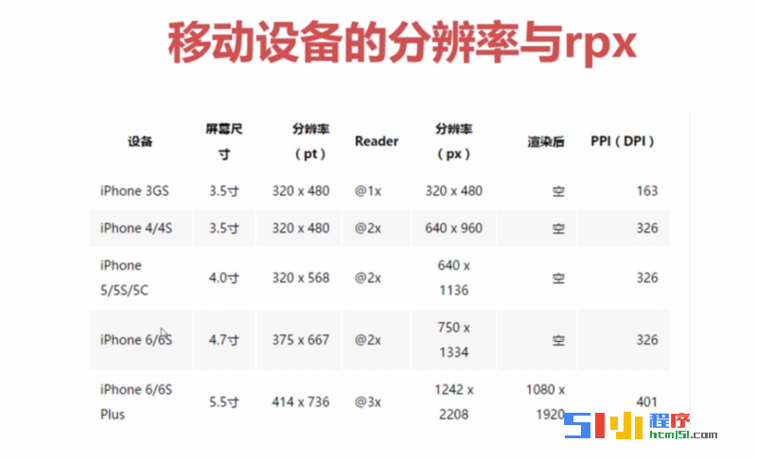
移动端适配

Slide 8
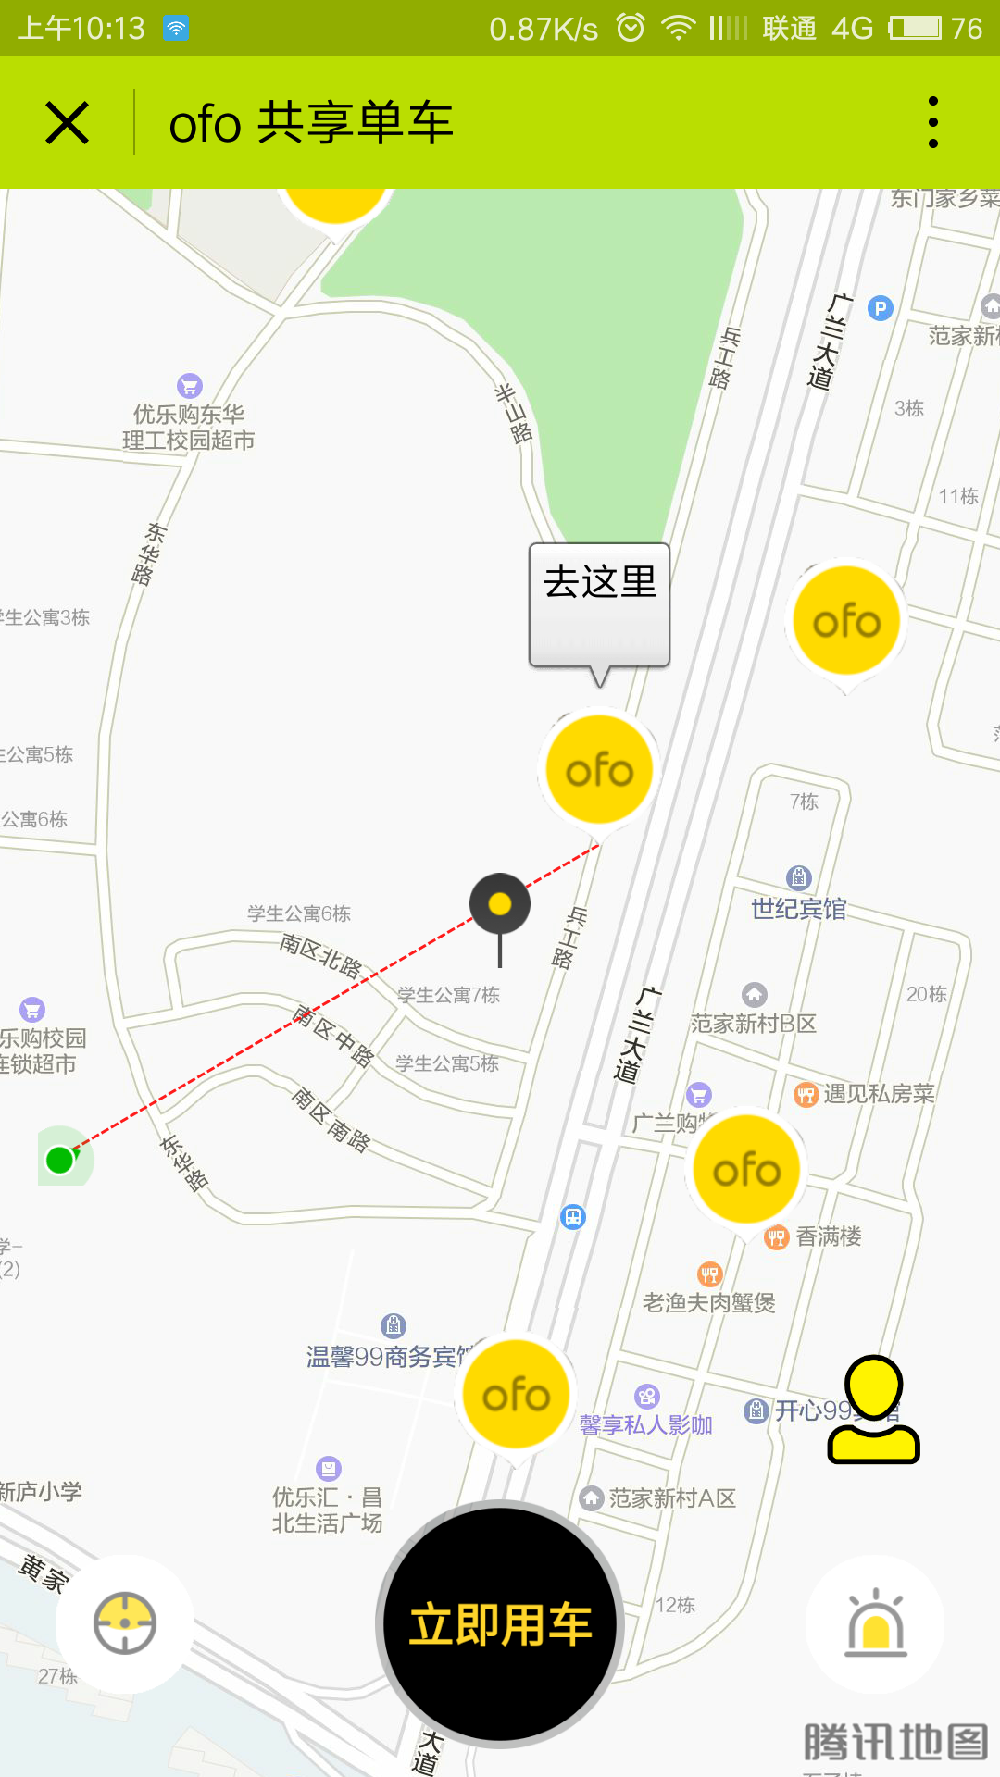
ofo

Slide 9
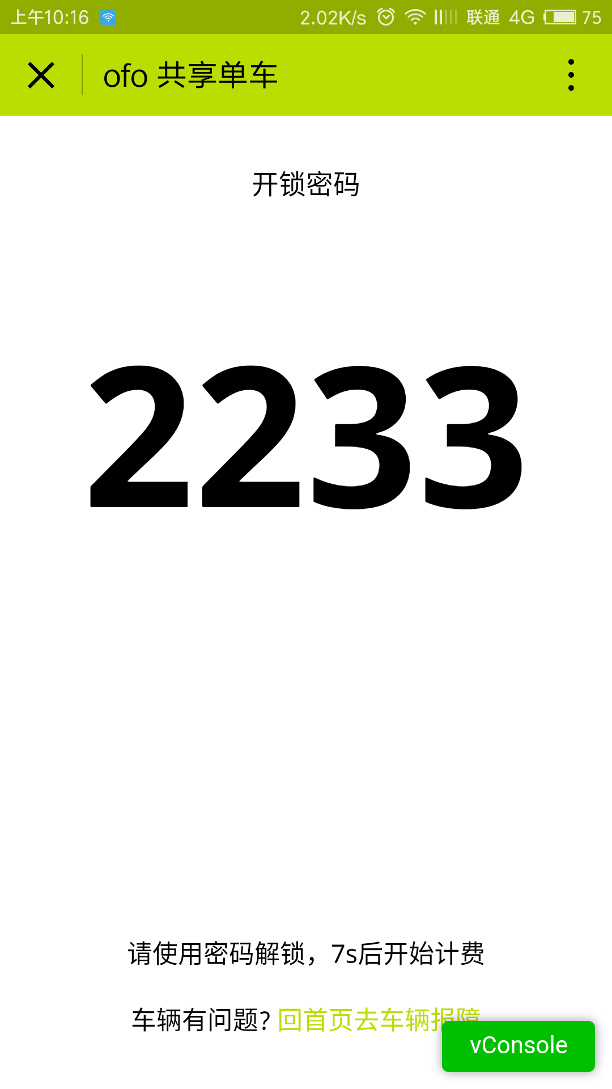
ofo

Slide 10
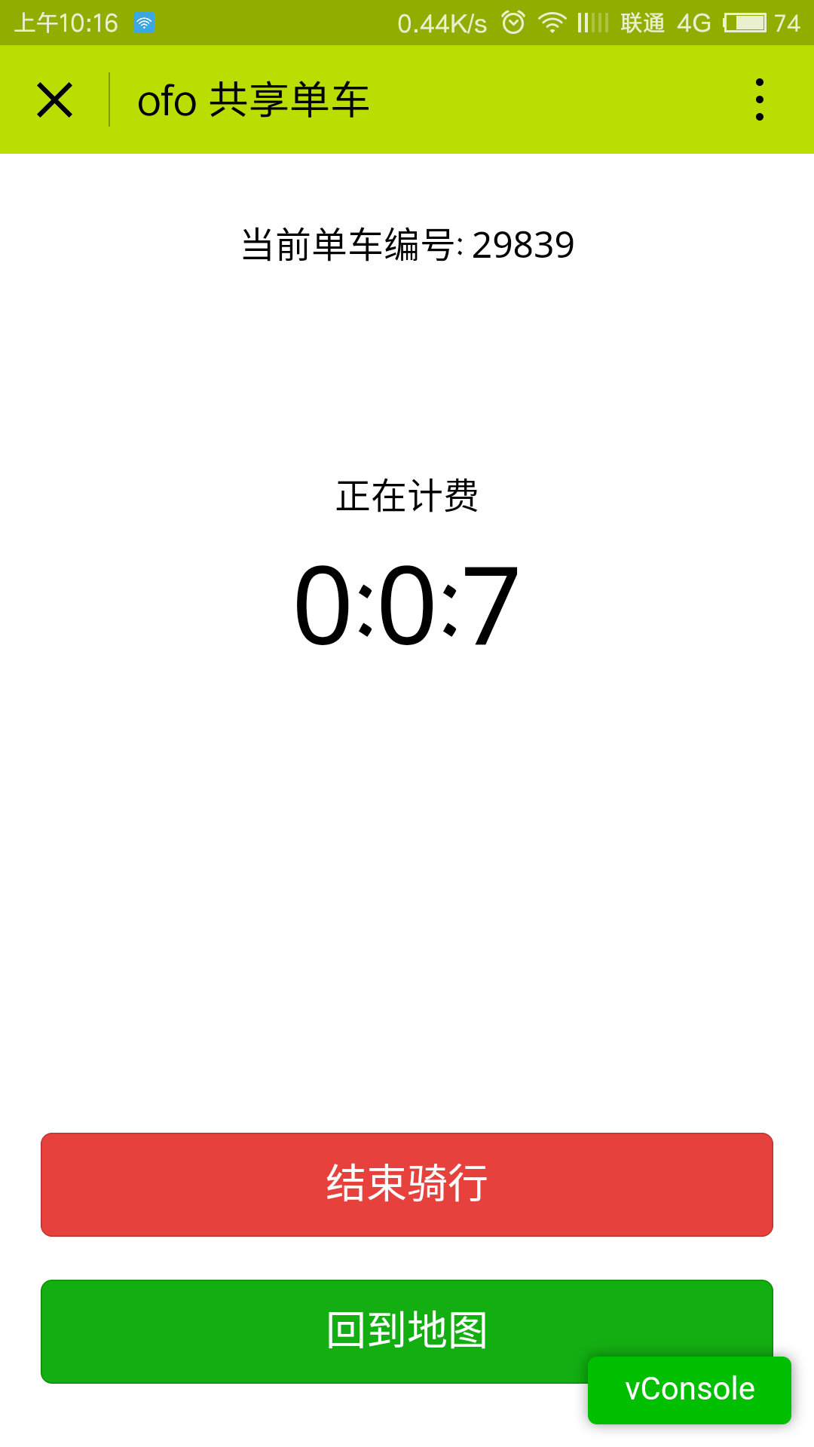
ofo

Slide 11
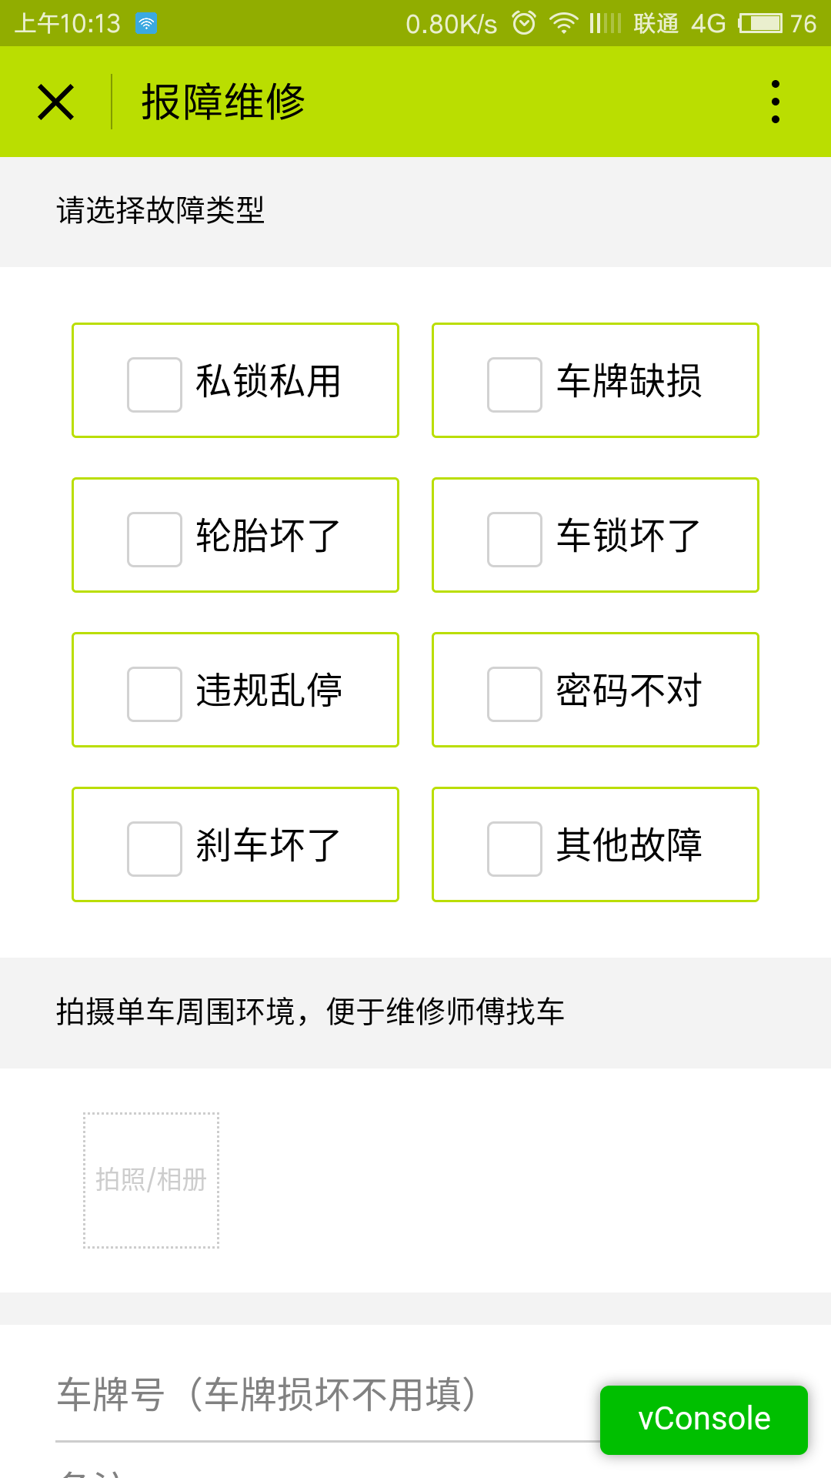
ofo

Slide 12
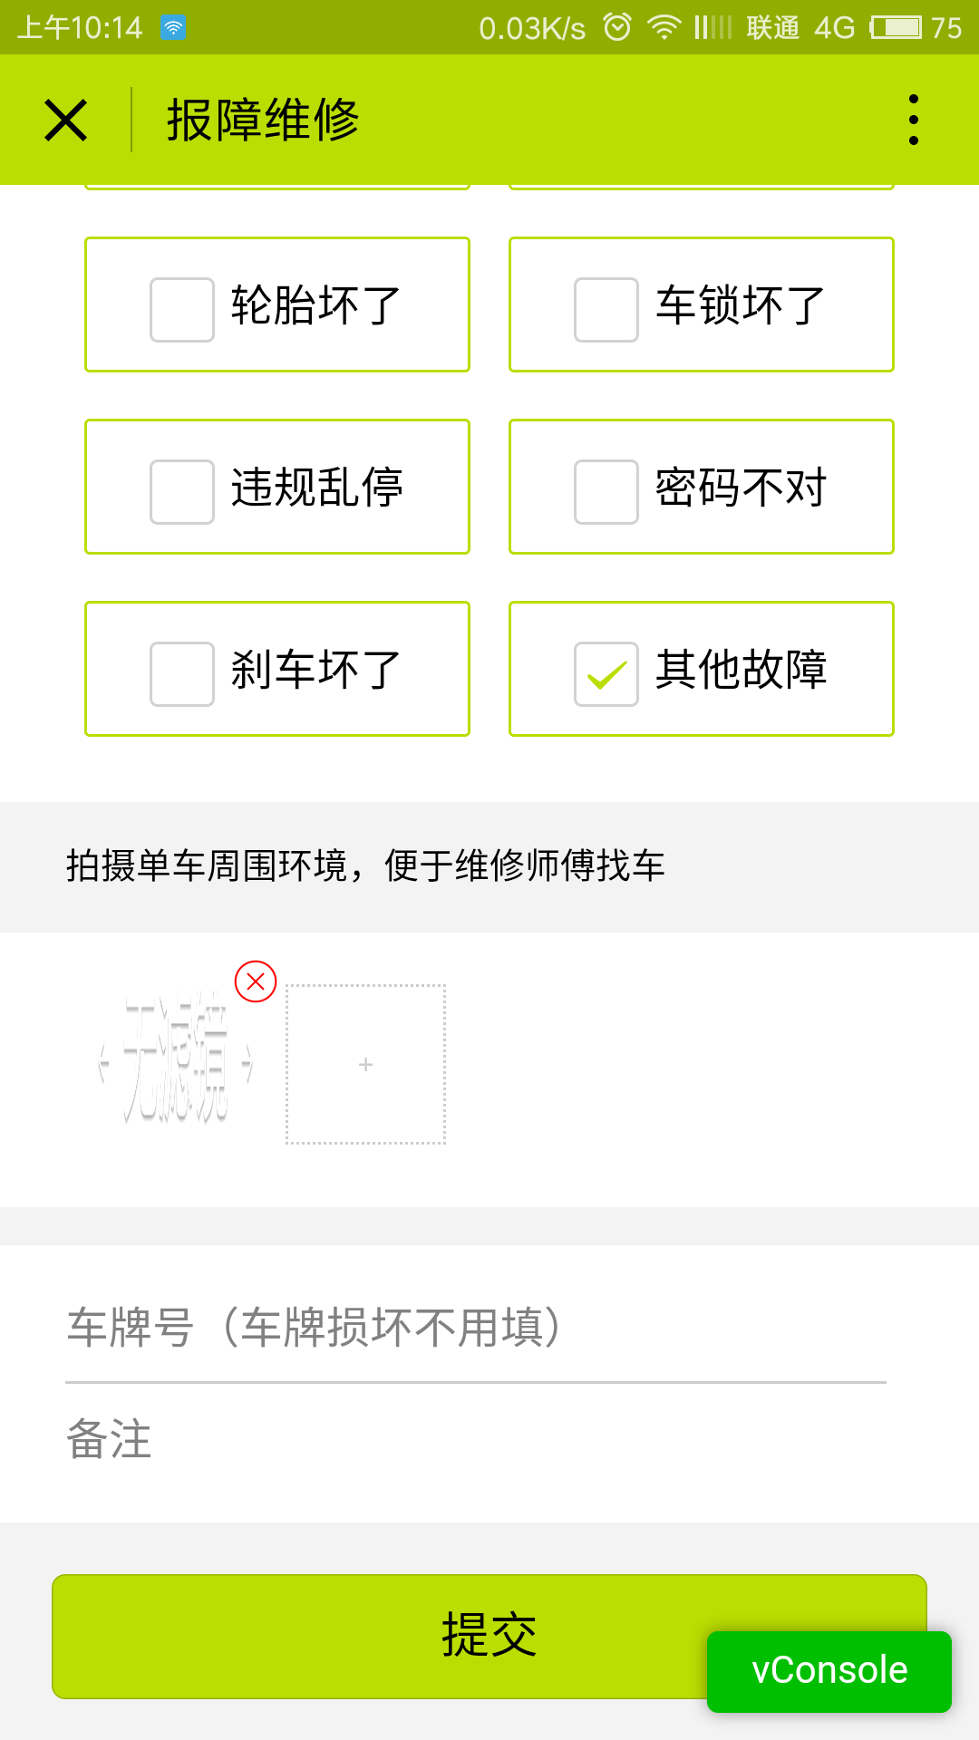
ofo

Slide 13
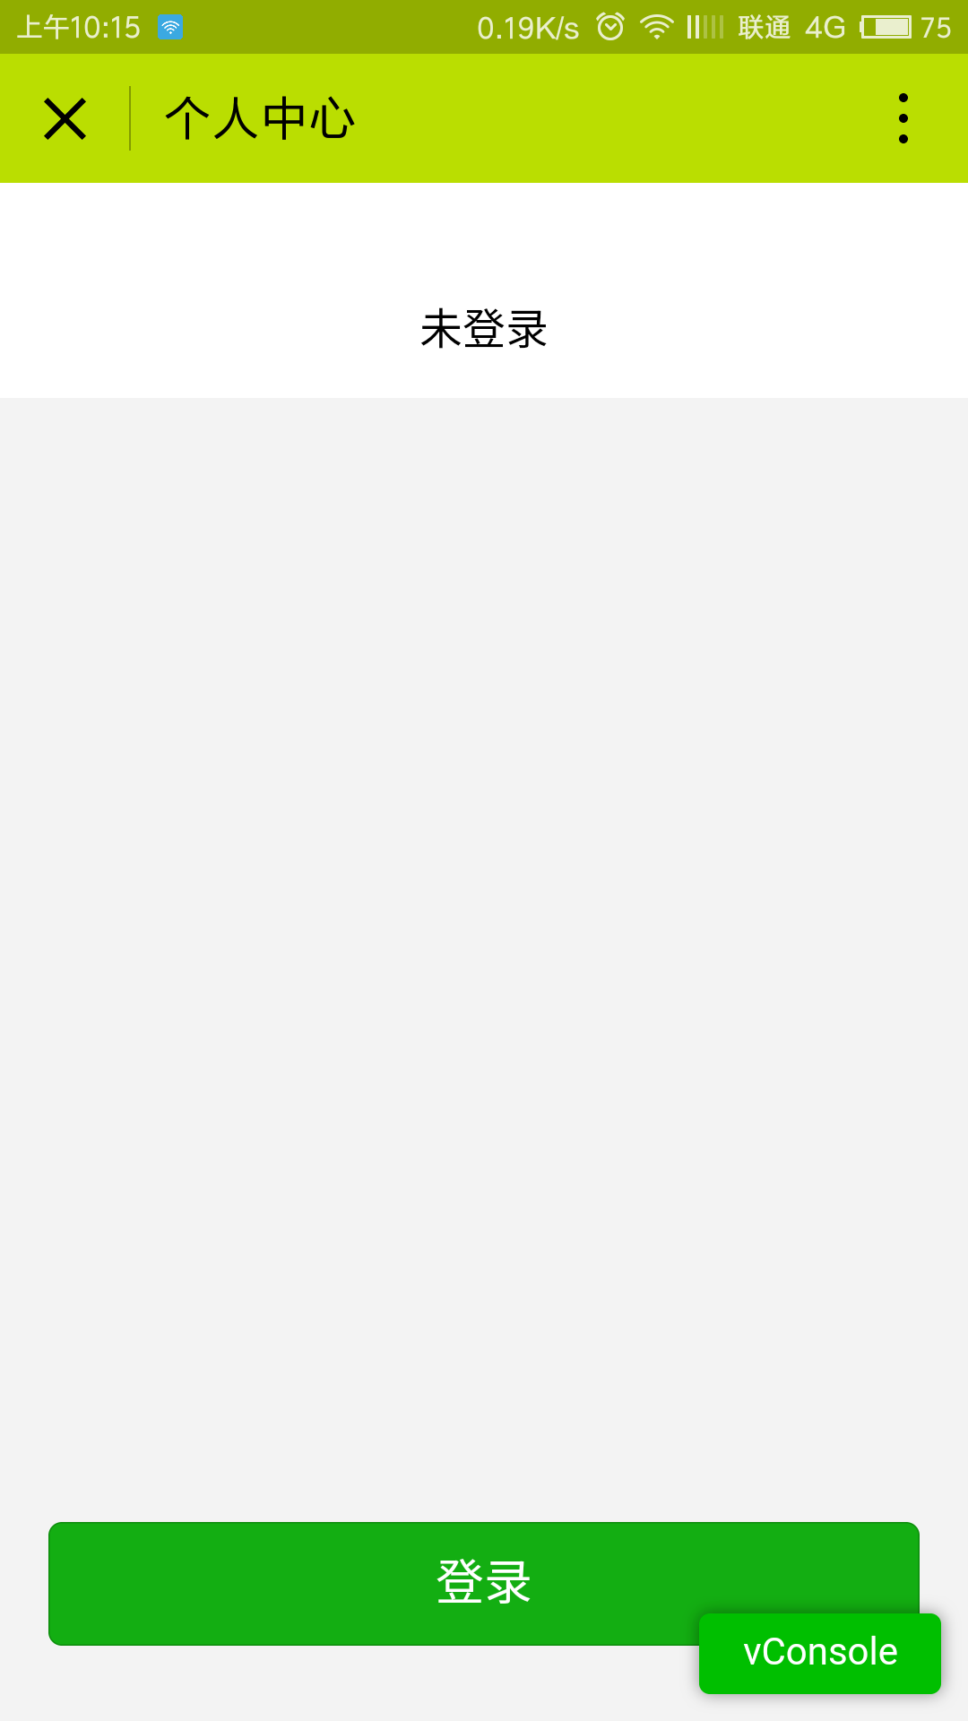
ofo

Slide 14
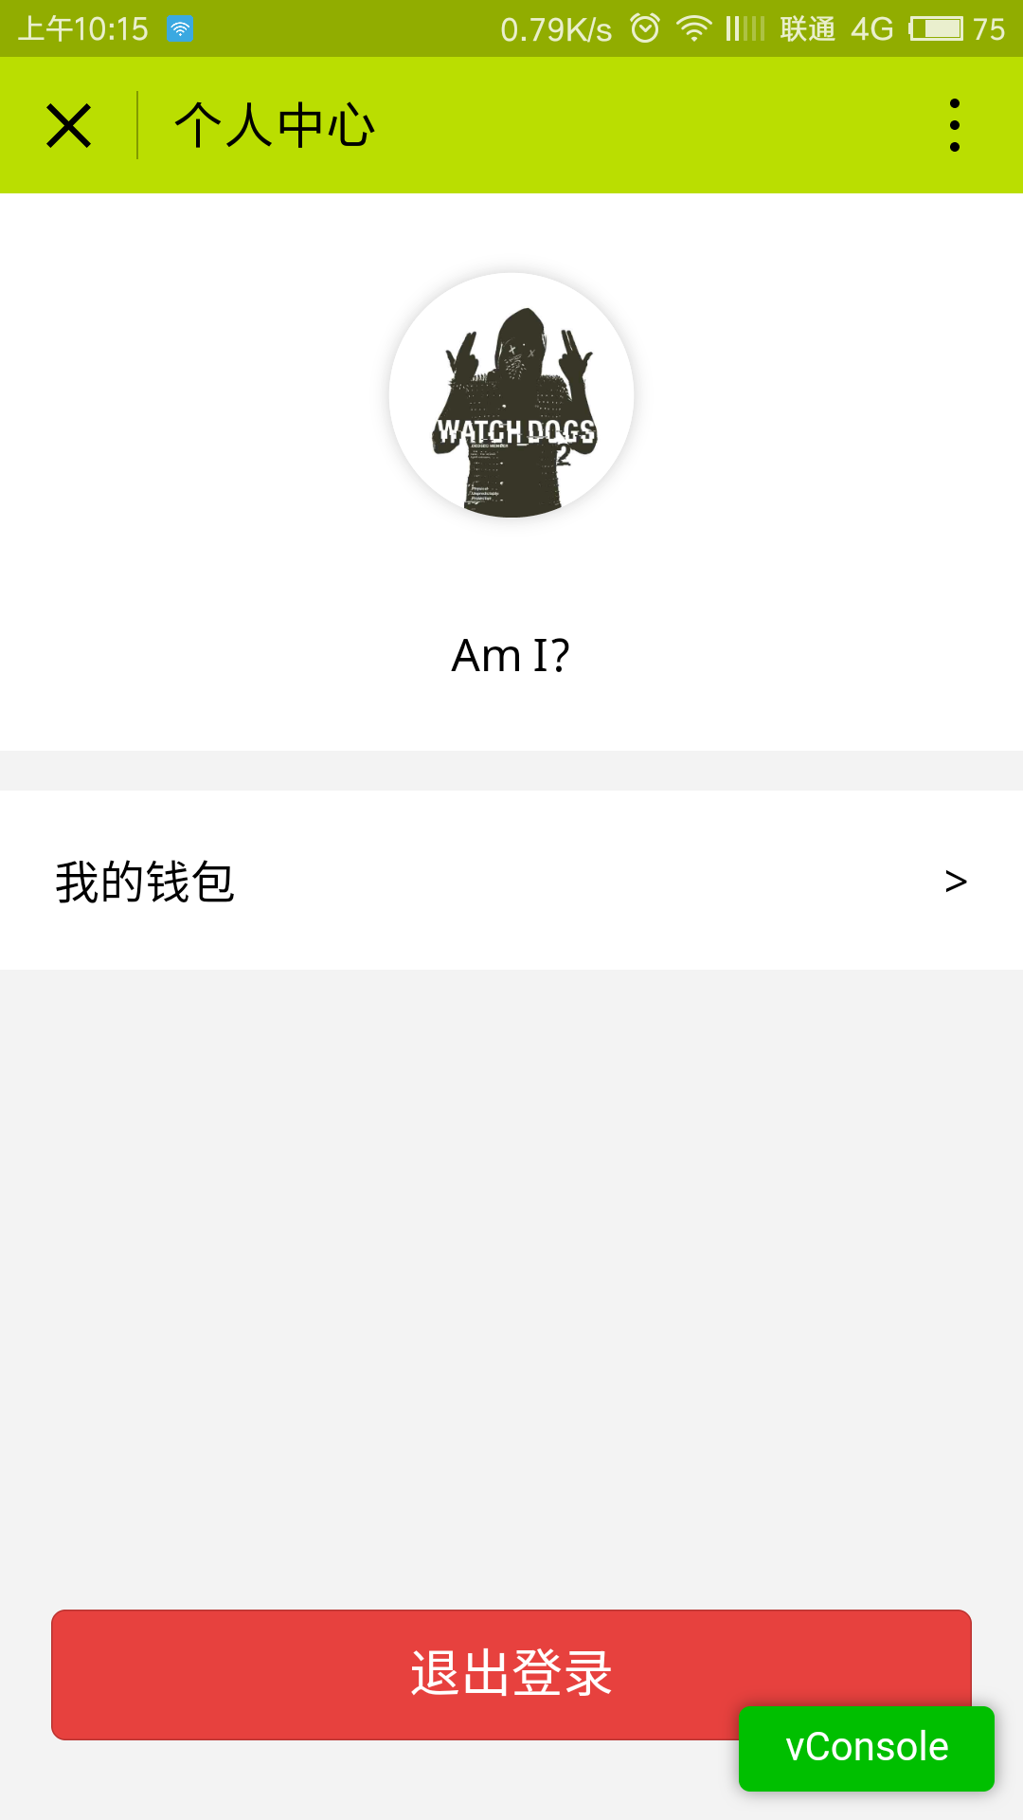
ofo

Slide 15
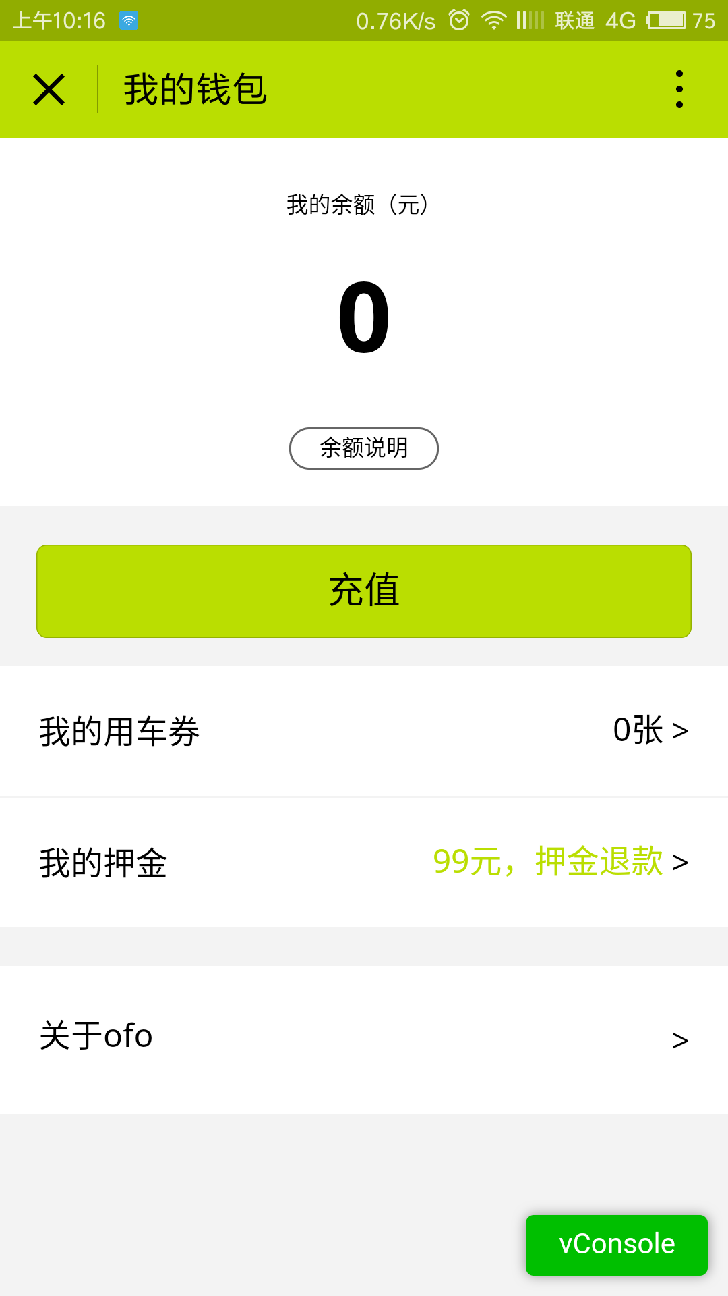
ofo

Slide 16
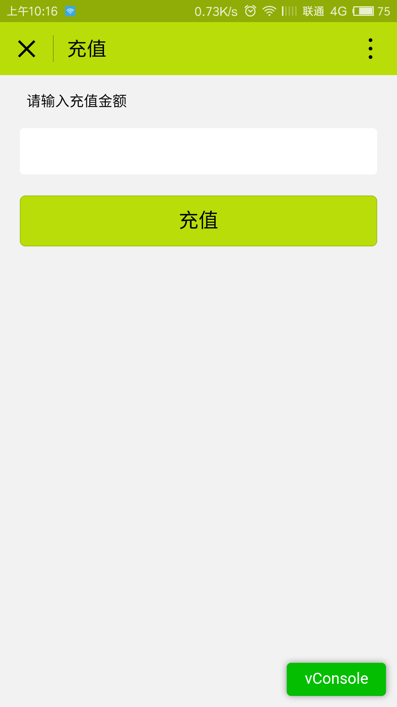
ofo

